Slide 1

Autó modell API
Székely Mihály-Zsolt
GI. III

Slide 2
RÖVID BEMUTATÓ
{api}
Az API egy autó modell nyilvántartó rendszer működtetésére szolgál. A modelleket márka gyártási évek, elérhető kivitel és üzemanyagtípus alapján lehet hozzáadni, lekérdezni, módosítani és törölni.
API dokimentáció

Slide 3
FŐBB TULAJDONSÁGOK
PHP
PHP Laravel keretrendszer
Eloquent ORM
RESTFUL szabályok követése
25 végpont
API_Token alapú védelem

Slide 4
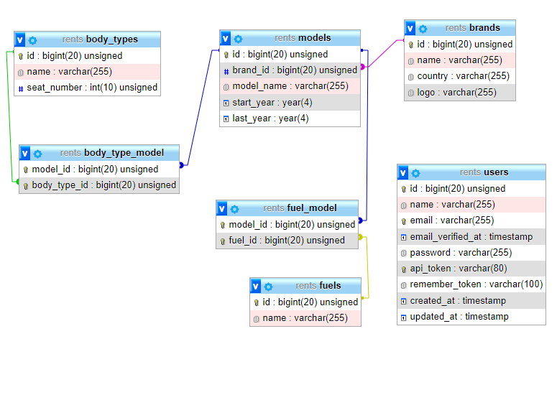
ADATBÁZIS
4 tábla és 2 kapcsoló tábla a modellek tárolására
1 tábla az api_tokenek mentésére
PHP migrációs fileokkal készítve
MySql

Slide 5
MÜKÖDÉSI ELV
REST
Az api minden adattáblára megvalósítja a CRUD müveleteket
Végpontok általános müködési elve:
GET …/api/pelda -> minden példa típusu adat listázása
GET …/api/pelda/id -> Azzal az id-vel rendelkező példa részletes adatai
POST …/api/pelda -> Új példa típusu adat bevitele
PUT …/api/pelda/id -> Azzal az id-vel rendelkező példa szerkesztése
DELETE …/api/pelda/id -> Példa törlése

Slide 6

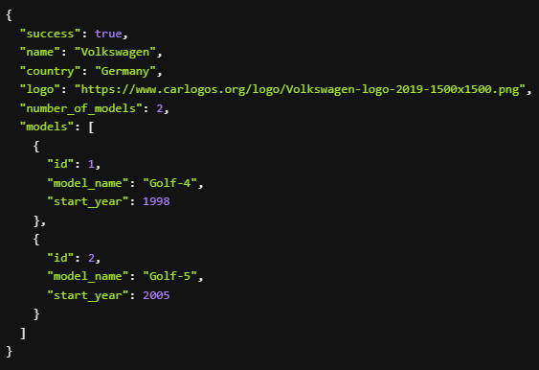
PUBLIKUS VÉGPONTOK
HTTP
A GET kérések mindenki számára teljesen szabadon elérhetőek api_token használata nélkül
Ilyen végpontok:
/api/brands
/api/brands/id
/api/models
/api/models/id
/api/fuels
/api/fuels/id
/api/bodies
/api/bodies/id

Slide 7
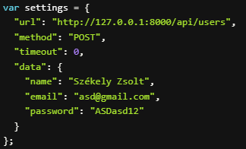
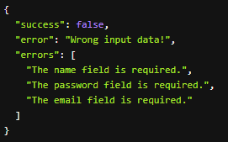

API_TOKEN
Api_token-t POST ../api/users végpontol keresztül lehet kérni, email, jelszó és név megadásával.
Válaszul egy token-t küld a szerver amit minden védett végpont esetén kell használni
TOKEN

Slide 8

VÉDETT VÉGPONTOK
Minden adatot módosító végpont használatához kötelező a kérés body-ban szerepelnie egy valós api_token-ek.
SECURE

Slide 9
KIVÉTELES VÉGPONTOK
ORM
A két adattáblát összekapcsoló végpontok kicsit más szabályt követnek
POST …/api/model/model_id/fuels/fuel_id -> Modell és üzemanyag összekapcsolása
DELETE …/api/model/model_id/fuels/fuel_id -> Modell és üzemanyag szétkapcsolása
Hasonló kéeppen müködik a kivitel és modell közti kapcsolat is a
…/api/model/model_id/bodies/body_id végpont is

Slide 10
KÖSZÖNÖM A FIGYELMET!

